Slide 1
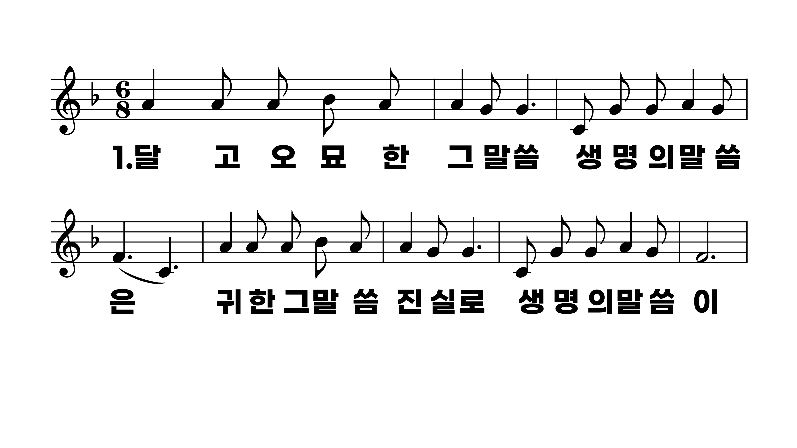
200장 달고 오묘한 그말씀
1.달고오묘한
2.귀한주님의
3.널리울리어

Slide 2
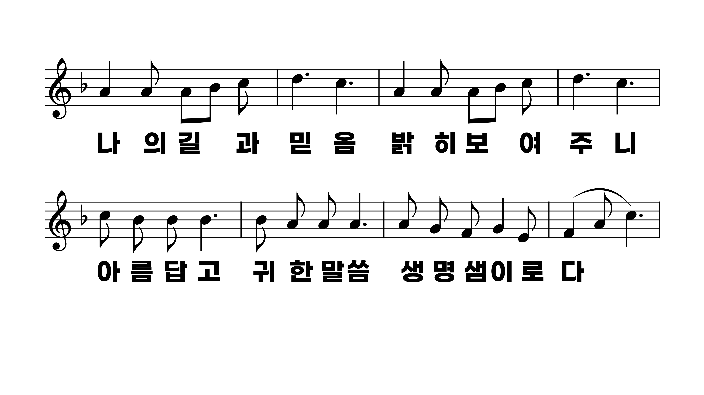
200장 달고 오묘한 그말씀
1.달고오묘한
2.귀한주님의
3.널리울리어

Slide 3
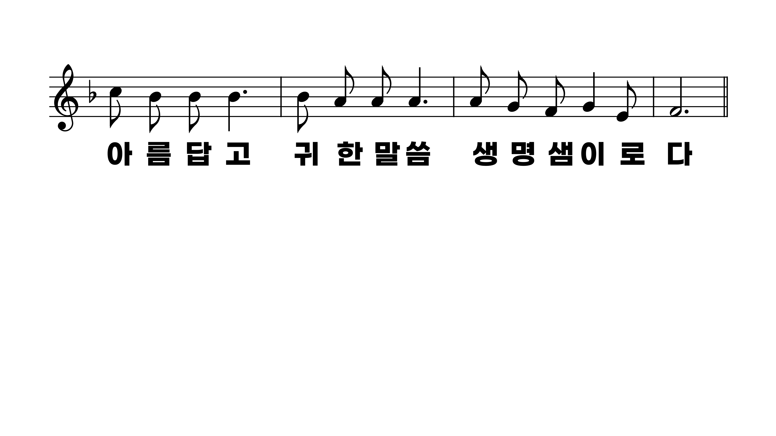
200장 달고 오묘한 그말씀
1.달고오묘한
2.귀한주님의
3.널리울리어

Slide 4
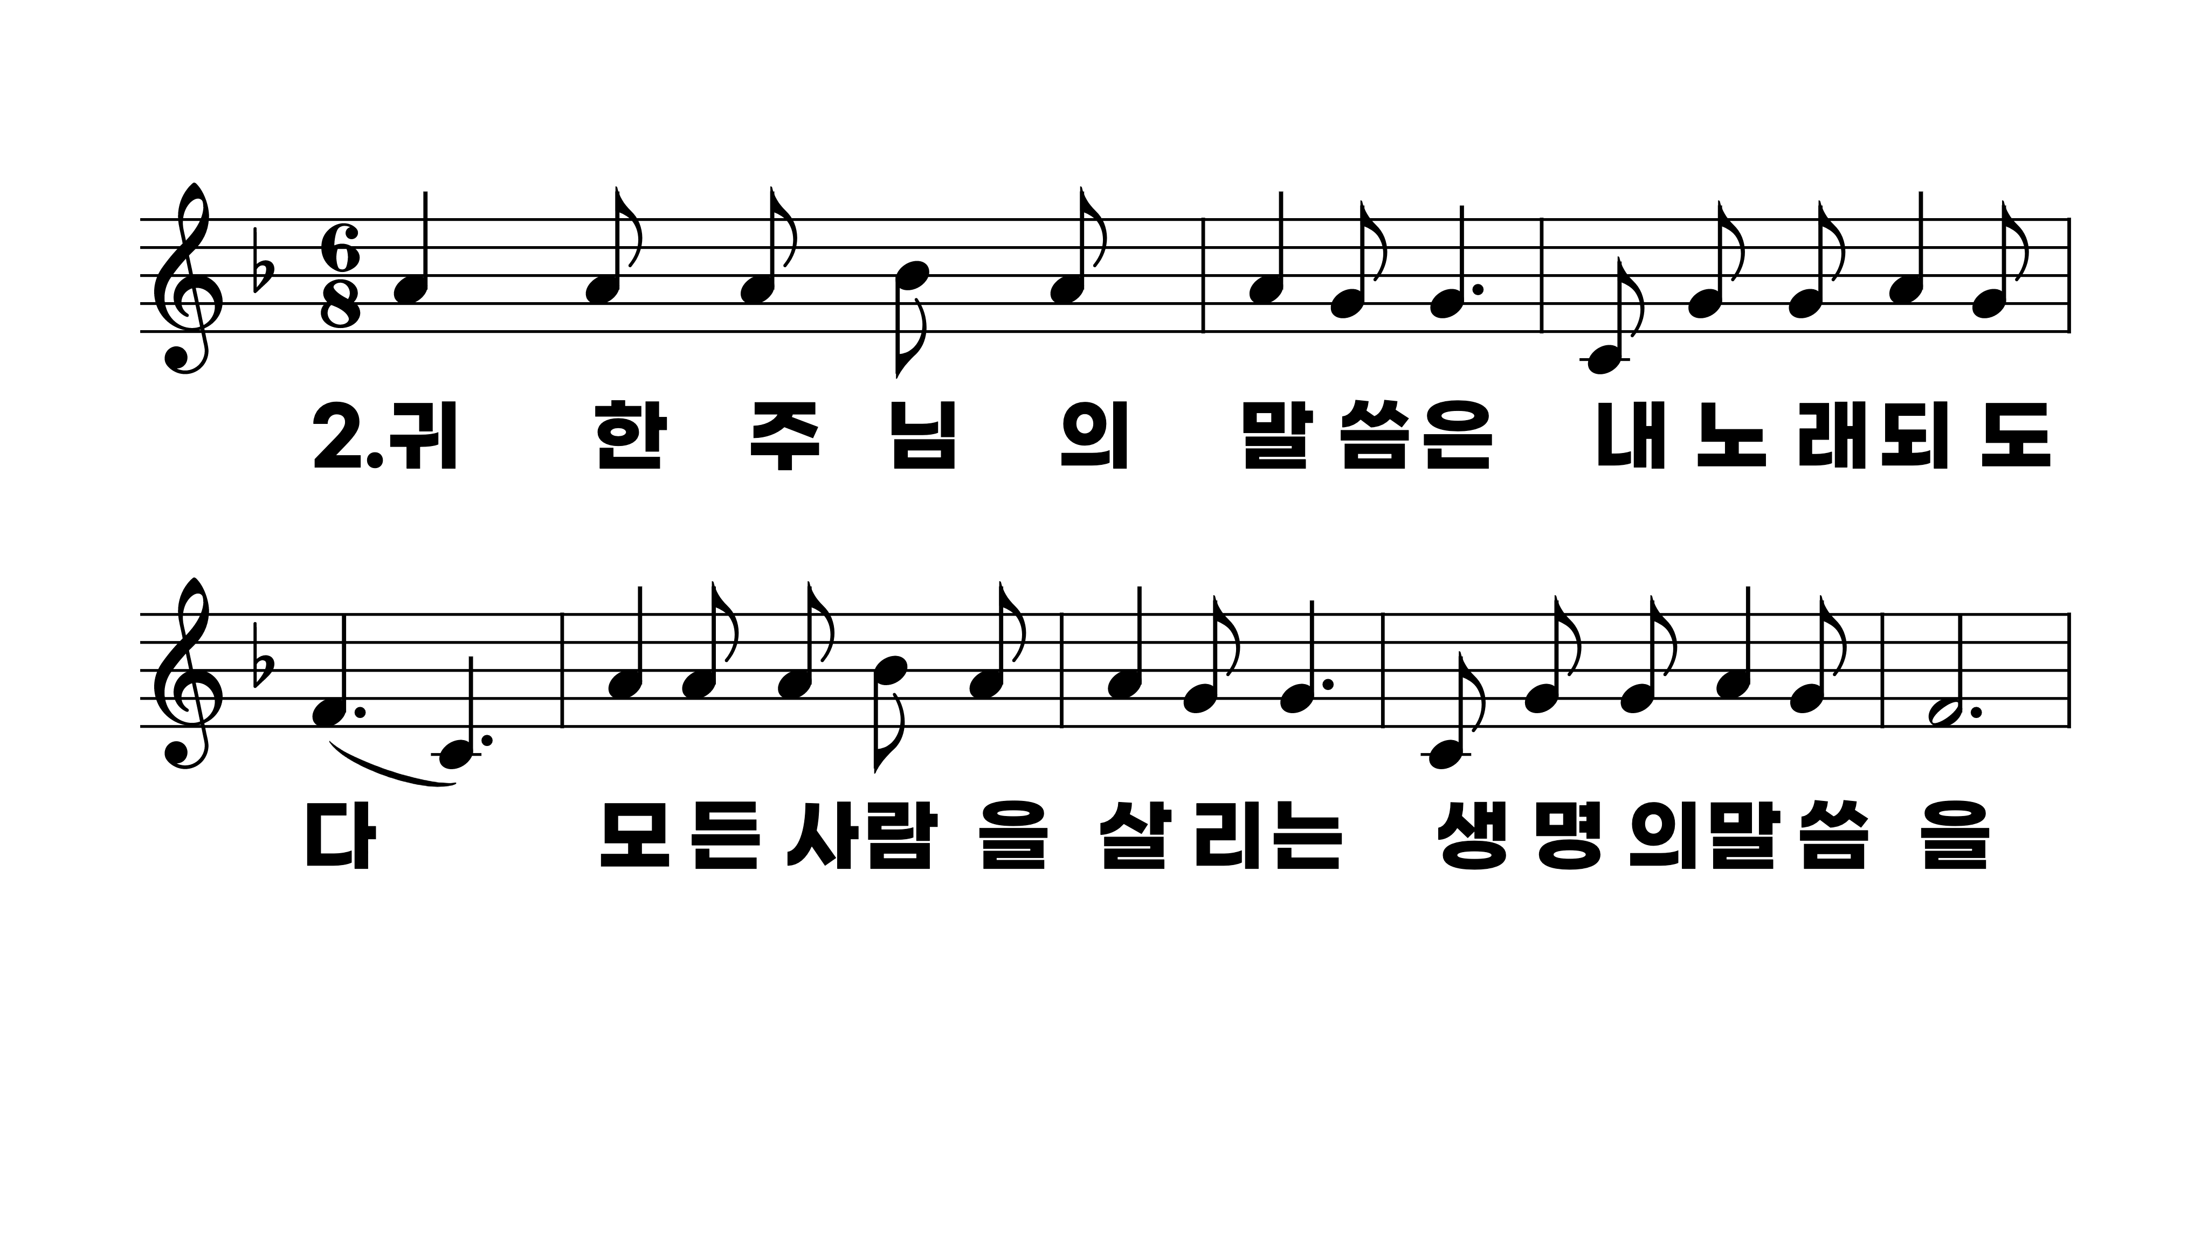
200장 달고 오묘한 그말씀
1.달고오묘한
2.귀한주님의
3.널리울리어

Slide 5
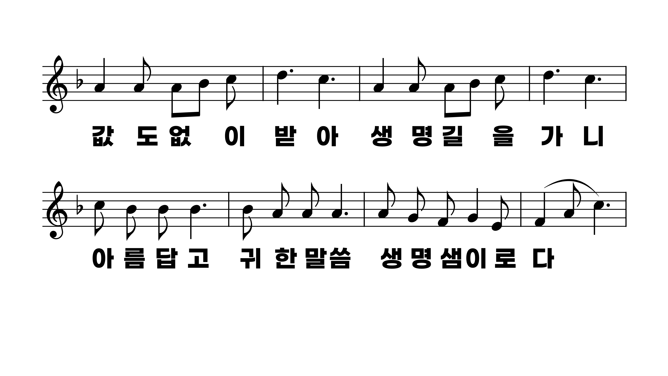
200장 달고 오묘한 그말씀
1.달고오묘한
2.귀한주님의
3.널리울리어

Slide 6
200장 달고 오묘한 그말씀
1.달고오묘한
2.귀한주님의
3.널리울리어

Slide 7
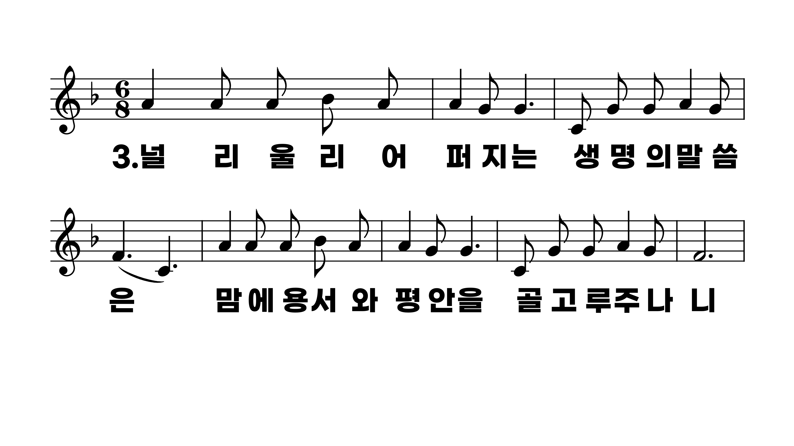
200장 달고 오묘한 그말씀
1.달고오묘한
2.귀한주님의
3.널리울리어

Slide 8
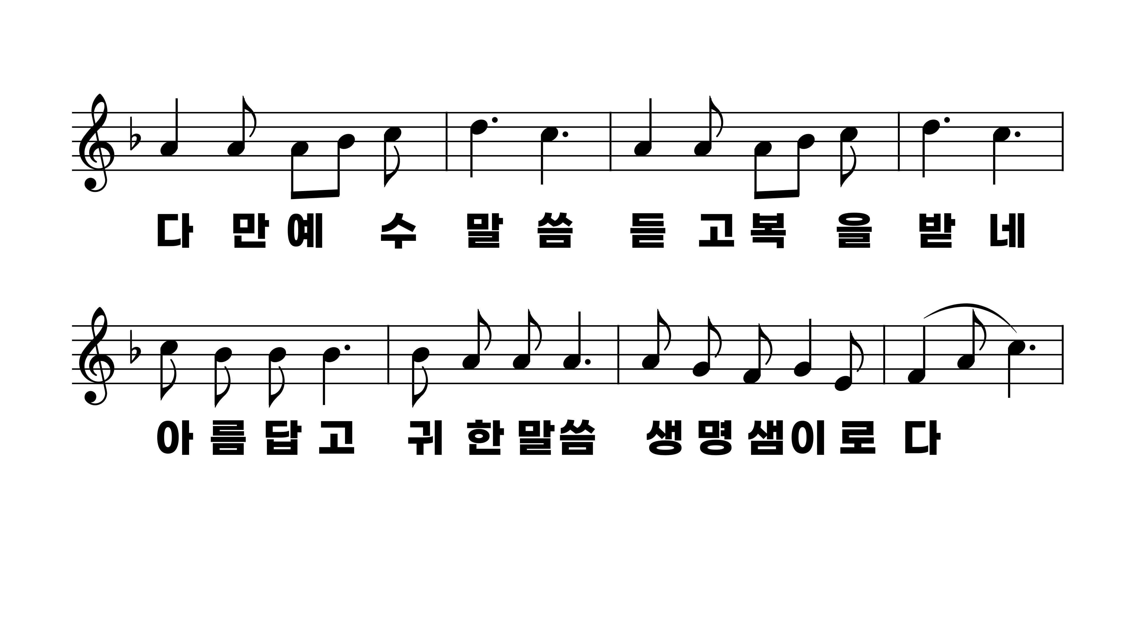
200장 달고 오묘한 그말씀
1.달고오묘한
2.귀한주님의
3.널리울리어

Slide 9
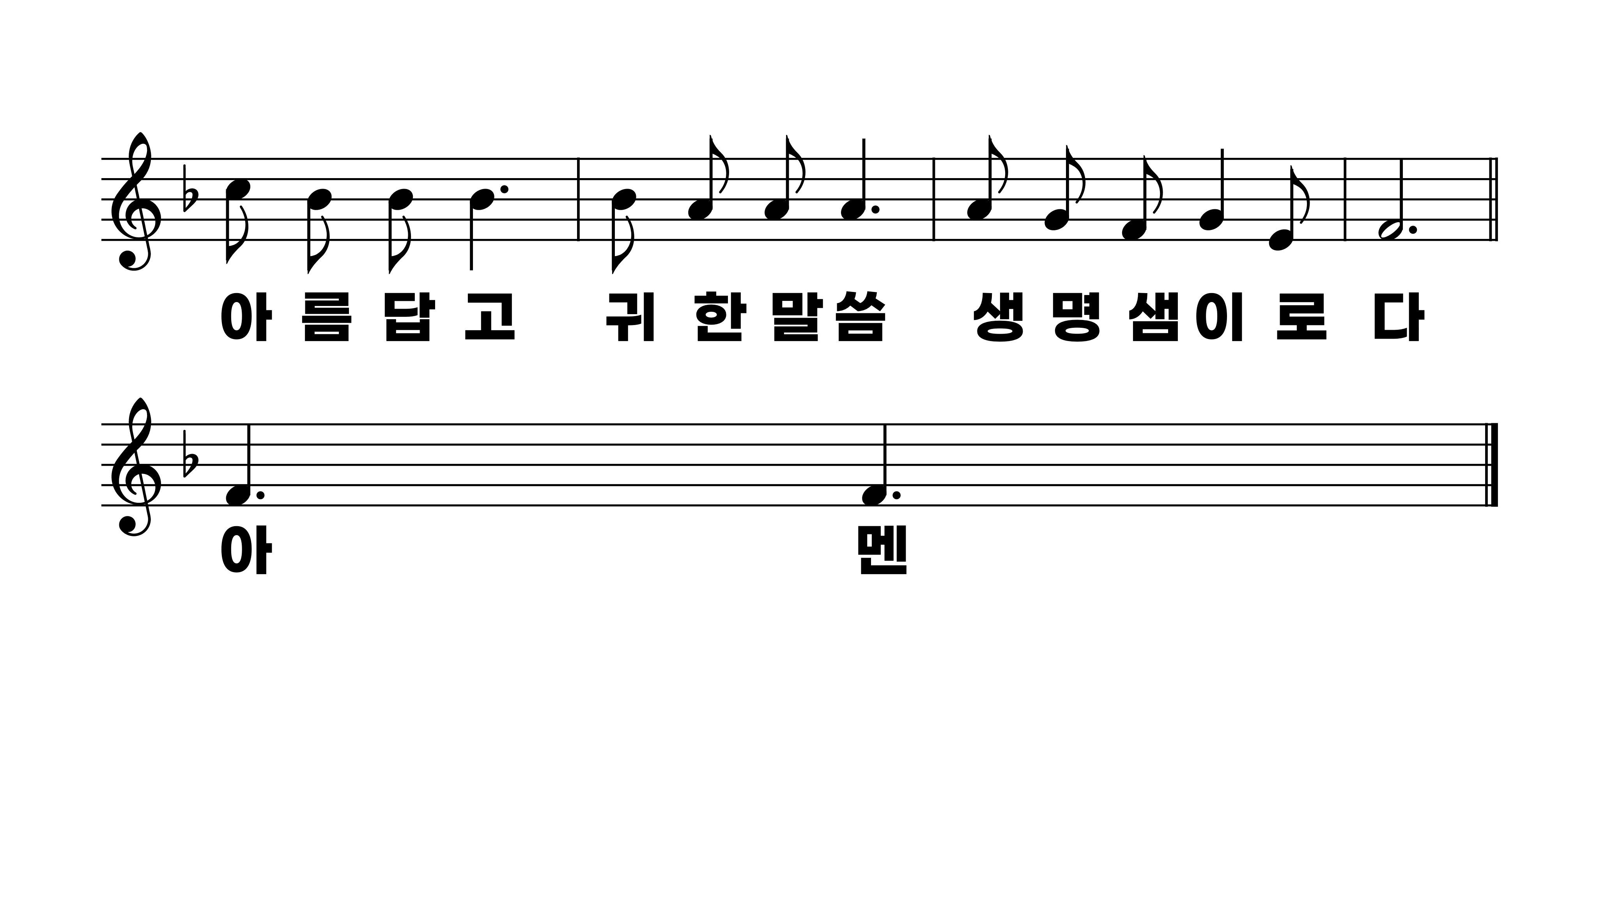
200장 달고 오묘한 그말씀
1.달고오묘한
2.귀한주님의
3.널리울리어

